Slide 1
广州华路卓企业管理咨询有限公司 http://www.waljob.net

Slide 2


企业人力资源规划

Slide 3


第一讲：企业规划的层次
凡事预则立，不预则废——题记
1、企业的管理控制程序
2、企业规划的层次
3、人力资源规划的属性
看到什么了？

Slide 4
一、企业的管理控制程序
1、程序示意图：
主要控制程序
主要管理程序
业务审批程序
客户资信管理程序
资金审批程序
内部审计程序
战略发展规划
经营与预算计划
人力资源规划与管理
总部职能部门
公司
经营中心/单元
保护公司以避免意外的
风险及损失
确保高层对整个公司的有
效领导与管理，实现组织目标

Slide 5
2、企业管理程序中关键的连接点
经营系统
企业KPI
企业发展
与业绩评估
公司战略
完成公司
经营预算
资本计划
资本预算
战略规划
经营计划
业绩评估
整个过程无不贯通着人力资源规划

Slide 6
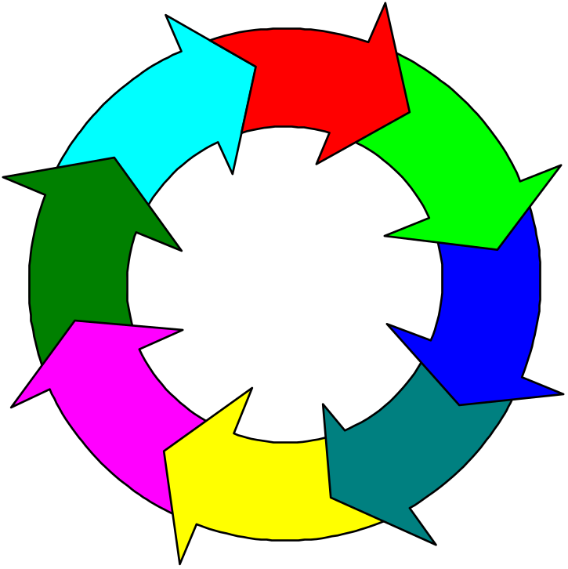
二、企业规划的层次
1、企业战略规划
战略：是实现企业目标的过程。
企业战略过程包括：
定宗旨-立目标-分优劣-组构架-取指标-成方案
战略过程
是循环的

Slide 7
企业战略规划过程示意图：
立目标
取指标
成方案
定宗旨
分优劣
组构架

Slide 8
定宗旨：组织为什么存在？它有什么特使作用？
立目标：组织的总任务是什么？与组织总任务相一致的各部门任务是什么？
分优劣：哪些曾经是使组织成功的关键因素？面向未来，其中哪些因素仍然能促使组织成功？哪些已经成为组织发展的障碍？与竞争者相比，组织具备哪些行业、资源、组织优势？有哪些劣势？
组构架：面向未来与竞争，组织应该由哪些部门组成？要实现组织目标，各部门的关键功能是什么？关键效率要点是什么？
取指标：怎样在各个层面上实现组织目标？怎样使用数量和时间来衡量目标的达成水平？
成方案：应该有哪些行动方案支持目标？每个方案的有效性如何？如何激励方案的执行者？

Slide 9
2、企业战术计划
所涉及的是企业目前经营活动的正常进展，以及可能影响正常进展的具体问题。
如促销计划，原料采购计划等。
案例：新疆酒花
战略：企业+农场+栽培技术=9.8à酒花
战术：高价位收购à=6以上的酒花
宗旨：向酒厂提供最高品质的酒花，为民众提
供优质口感的啤酒

Slide 10
案例：XXX公司战略规划（纲要）
1、公司发展宏图以及五年战略目标（略）
2、宏观经济环境和行业发展分析以及对本公司影响的评估。
今后五年公司所处的各行业的发展展望
宏观经济和对行业发展将对本公司造成的影响
A主要发展机会， B主要成功
3、本公司现状分析
行业内主要公司情况、业绩与趋势
本公司各业务单元在所处行业内的地位、优势、弱势
4、公司未来五年的战略规划目标
公司未来五年的业务重点
A放弃哪些业务，B进入哪些业务行业，C各业务单元的发展侧重点
主要战略举措：A关、停、并、转，B合资、兼并
5、公司财务目标预测
A销售额，B投资资本回报（ROIC）
6、主要资源需求：A资本投入，B人才
7、和前一年战略规划的差异及总结

Slide 11
三、人力资源规划的属性
1、企业人力资源规划定位
企业人力资源规划是与整个公司的规划相并列的，人力资源规划侧重于以下问题：
企业所提出的人力资源方面的公司战略是什么？
企业受到哪些内部和外部限制？如射频工程师是否稀缺？
人员配置、薪酬、培训、职业发展以及经理人梯队建设等的重点与时间表。
近期内（战术的）作业重点，应该为长期（战略的）需要做什么准备？

Slide 12
2、企业规划与人力资源规划的关系
企
业
规
划
过
程
制定战略计划
（长期）
公司的宗旨、
环境分析，实
力与约束
目标：
战略：
制定经营计划
（中长期）
计划方案所需
资源
组织策略
新项目开发
收购和放弃
计划
编制预算
（年度）
单位与个人工
作目标
项目计划与
安排
对结果的监督
与控制
人
力
资
源
规
划
过
程
问题分析
企业需求
外部因素
内部供给分析
支持要点分析
预测需求
员工数量
员工结构
组织构架分析
工作设计
可供给资源
需求资源
制定行动方案
招聘活动
人员重新配置
组织整合
培训与职业
技能提升
人事政策落实

Slide 13
第二讲：人力资源规划过程
在知识经济时代，人力资本是现代企业最重要的、最稀缺的资源。——魏杰 1999
知识性员工是这样一些人：他们解释、运用信息来创造和提供具有附加价值的解决办法，并提出有见地的建议。——Kochen 1984
面向未来，在企业管理的各项功能中，人力资源管理与开发，将越来越表现出为企业创造收益的职能。——题记

Slide 14
1、人力资源的“金字塔”规划法
把握远景目标的要点，为决策层提供人力资
源支持要点的设想，并符合文化的遗绪
以培养员工可诊视的职志为人力资源远景目
标，以不断提升员工的受雇能力为人力资源
效能开发的切入点。
远景目标与
战略分析
与竞争对手相比，核心业务竞争优势与劣势
分析公司人力资源的竞争要点与时间区间
核心业务竞争力与竞争对
手人力资源竞争力分析
公司的组织功能是否与战略匹配？
公司的关键流程是否与支持战略？
关键岗位与职位族是否适合战略发展？
组织效能分析与关键流程效能分析
关键岗位与职位族需求分析
公司人力资源政策是否有利于战略的实施？
新政策的要点与时间表
人力资源结构是否适应战略？
供给与需求是否平衡？
总体竞争力是否得到保障？
人力资源策略整合
人力资源管理与
开发流程分析
人力资源结构分析
需求与供给模拟

Slide 15
2、指标的互联关系与优先顺序分析
行动的迫切性：
是否构成公司
人力资源管理
的基础？
现有水平与行业
最佳做法的差距？
能否产生立竿见影
的效果？
高
低
难
易
实施的难度
文化的一致性与连贯性
管理技术需求
信息获得的难易

Slide 16
3、规划向项目的转化
项目负责人
职责及工作
成员
时间投入
评价
指标
KPI

Slide 17
4、方案的形成
XXX公司高级人才培养和后继人才计划 方案（摘要）
初步识别
培养
筛选
最终确认
制订明确的标
准，识别具有
较高潜力的候
选人。
选择多个候
选人。
让候选人在陌
生的领域/职能
担任领导职位，
以此来挑战他
们的能力
一对一的监督
和指导。
根据原标准进
行评估。
在评估过程中
采用多种视角。
培养领先候选
人与董事会的
关系，保证董
事会能够做出
明智的选择。
选择未来的总
裁后，让其他
候选人担任关
键职位。

Slide 18
5、方案的评价
案例：XXX集团研究所2001年人力资源计划
为在某个核心技术上与华为、NOKIA等公司抗衡，研究所计划到2001年12月底，由现有80人，拓展到400人，并为新的管理人员提供基本的管理技能训练。
对该计划的评价：
1、目标由80扩展到400是否太高？
2、公司是否真正需要400人来与华为、NOKIA抗衡？
3、目前人员的技术发挥是否充分？
4、多大比例的人员将成为新经理？
5、目前人才招聘的方式与渠道是否能满足？

Slide 19
第三讲：人力资源规划关联活动与案例
1、人力资源档案分析
目的：评估目前人力资源的技术、能力和潜力，分析当前人力资源利用的情况。
2、人力资源预测
目的：预测未来的人才需求，包括需求数量、供给数量、技术优势与组合。
3、行动计划
目的：规划招聘、录用、培训等工作
4、控制和评价
目的：分析目标的达成度，提供反馈信息。

Slide 22


